Slide 1

Августовское совещание
педагогических работников
Репьевского муниципального района
с. Репьевка
2018 год

Slide 2


Деятельность муниципальной системы образования
по обеспечению качества образования
Докладчик: Шаповалова Людмила Владимировна, руководитель Отдела по образованию администрации Репьевского муниципального района

Slide 3
Сеть образовательных учреждений района:
Средние общеобразовательные школы - 6
Основные общеобразовательные школы - 2
Структурное подразделение - 1
Дошкольные учреждения - 1
Отделения дошкольного образования - 7
Учреждения дополнительного образования - 2

Slide 4
Численность детей, получающих дошкольную
образовательную услугу
Показатели | 2014 | 2015 | 2016 | 2017 | 2018 на 20 августа
Всего детей | 420 | 481 | 483 | 549 | 554
Число групп | 18 | 18 | 18 | 18 | 18

Slide 5
Кадровый состав системы дошкольного образования
Имеют высшее образование - 54 %
Имеют среднее профессиональное образование - 46 %
IКК имеют 18 %
ВКК имеют 2 %
Средний возраст педагогов - 46 лет

Slide 6
Задачи на 2017 – 2018 учебный год
Сохранение 100% доступности дошкольного образования для детей в возрасте от 3 до 7 лет;
Обеспечение максимального показателя посещаемости детей дошкольного учреждения;
Организация образовательной деятельности в соответствии с ФГОС ДО;
Обеспечение преемственности учреждения с общеобразовательной школой;
Раннее выявление и помощь детям - инвалидам , детям с ОВЗ.

Slide 7
Кадровый состав системы общего образования
Имеют высшее образование - 87 %
Имеют среднее профессиональное образование - 13 %
IКК имеют 59 %
ВКК имеют 26 %
Средний возраст педагогов - 47 лет

Slide 8
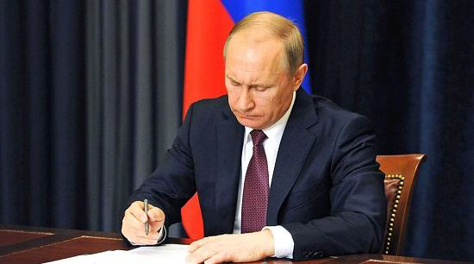
Указ Президента РФ № 204 от 07.05.2018 года
« О национальных целях и стратегических задачах развития РФ на период до 2024 года»
Обеспечение вхождения РФ в число 10 ведущих стран мира по качеству общего образования. Обеспечение глобальной конкурентоспособности российского образования
Воспитание гармонично развитых и социально -
ответственных личностей на основе духовно-нравственных ценностей

Slide 9
Сравнительный анализ
количества обучающихся в общеобразовательных учреждениях
2016 - 2017 учебный год - 1098
2017 - 2018 учебный год - 1066
2018 - 2019 учебный год - 1034

Slide 10
С 1 сентября 2018 года по ФГОС
будут обучаться 91% обучающихся:
обучающиеся 1 - 8 классов всех ОУ - в штатном режиме
обучающиеся 1 - 10 классов МБОУ «Краснолипьевская школа»
все учащиеся МБОУ «Репьевская школа» - в пилотном режиме

Slide 11
Качество знаний обучающихся (результаты ВПР)
 | Класс | 5 |  |  |  | 4
 | Предмет | Русский язык |  | Математика |  | Русский язык |  | Математика
 | Учебный год | 2016 2017 | 2017 2018 | 2016 2017 | 2017 2018 | 2016 2017 | 2017 2018 | 2016 2017 | 2017 2018
 | Средний балл по району (в %) | 59,8 | 28,5 | 67,2 | 52 | 68,2 | 31,4 | 65,2 | 70,1
 | Средний балл по области (в %) | 70,9 | 46,5 | 61,9 | 51,9 | 75,3 | 48,4 | 80,6 | 78,1

Slide 12
Качество знаний обучающихся
(срезовые контрольные работы)
Предмет | Русский язык |  | математика
Учебный год | 2016 2017 | 2017 2018 | 2016 2017 | 2017 2018
Качество знаний, % | 55,87 | 46,75 | 47,6 | 44,82

Slide 13
Результаты МИУД
ОУ | 4 класс/ баллы (порог 12) | 5класс/ баллы (порог 12,5) | 6 класс/ баллы (порог 14) | 7 класс/ баллы (порог 13) | 8класс/ баллы (порог 13)
МБОУ «Репьевская школа» | 12,7 | 13,75 | 12,37 | 13,38 | 12,76
МБОУ «Краснолипьевская школа» | 9,1 | 9,19 | 10,5 | 9,66 | 10,77

Slide 14
Единый государственный экзамен
К экзамену были допущены
64 выпускника (100%) 11 - х классов

Slide 15
Единый государственный экзамен - математика
Показатели | 2015-2016 учебный год базовая/ профильная |  | 2016-2017 учебный год базовая/ профильная |  | 2017-2018 учебный год базовая/ профильная
Количество участников | 57 | 54 | 62 | 49 | 58 | 50
Справились | 100% | 83,3% | 100% | 69,4% | 100%; | 86
Максимальный балл | 5 | 82 | 5 | 72 | 5 | 72
Средний балл по району | 4,32 | 41,9 | 4,3 | 34,33 | 4,2 | 39,9
Средний балл по области | 4,03 | 48 | 4,1 | 47 | 4 | 47

Slide 16
Единый государственный экзамен
Русский язык
Показатели | 2015-2016 учебный год | 2016-2017 учебный год | 2017-2018 учебный год
Количество участников | 57 | 62 | 64
Справились | 100% | 100% | 100%
Максимальный балл | 98 | 100 | 89
Средний балл по району | 72,0 | 72,2 | 66
Средний балл по области | 70,89 | 70,06 | 71

Slide 17
Единый государственный экзамен
№ п/п | Предмет | Всего уч-ся | Количество участников/ не справились (чел) | Максимальный балл | Средний балл по области 2018 г. | Средний балл по району 2018 г.
1 | Физика | 23 | 23 / 3 | 80 | 51 | 43,3
2 | Химия | 9 | 9/1 | 66 | 55 | 45,6
3 | Биология | 17 | 17 / 4 | 77 | 49 | 42,5
4 | История | 6 | 6 / 0 | 58 | 55 | 53,1
5 | Обществознание | 31 | 31 / 7 | 90 | 53 | 52,4
6 | География | 13 | 13 / 1 | 64 | 51 | 50,6
7 | Литература | 2 | 2 / 0 | 57 | 62 | 52,5

Slide 18

  6 выпускников награждены медалями
«За особые успехи в учении»:
МБОУ «Репьевская школа» - 4
МБОУ « Краснолипьевская школа» - 1
МКОУ Колбинская СОШ - 1
2017 год - 10 обучающихся
2016 год - 9 обучающихся
2015 год - 15 обучающихся

Slide 19
Основной государственный экзамен
Всего выпускников 9-х классов - 116
Допущено к аттестации - 116
Получили аттестат - 114
Получили аттестат особого образца - 6:
МБОУ « Репьевская школа» - 5
МКОУ Усть-Муравлянская ООШ - 1
Сдают в сентябрьские сроки - 2:
МБОУ « Репьевская школа» - 1
МКОУ Россошанская СОШ - 1

Slide 20
Основной государственный экзамен
Образовательное учреждение | Математика (средний балл) | Русский язык (средний балл)
МКОУ Бутырская ООШ | 3,8 | 3,8
МКОУ Истобинская СОШ | 3 | 3,3
МКОУ Колбинская СОШ | 3,6 | 3,6
МКОУ Краснолипьевская СОШ | 3,6 | 3,8
МКОУ Платавская СОШ | 3,7 | 4,2
МБОУ « Репьевская школа» | 3,7 | 4
МКОУ Россошанская СОШ | 3,3 | 3,8
МКОУ Усть-Муравлянская ООШ | 3,7 | 3,7
Средний балл по району | 3,6 | 3,8
Средний балл по области | 3,7 | 3,9

Slide 21
Федеральный закон «Об образовании»
от 29.12.2012 г. № 273 – ФЗ:
Ст. 48 п. 4 « педагогические работники обязаны осуществлять свою деятельность на высоком профессиональном уровне, обеспечивать в полном объеме реализацию преподаваемых учебных предмета, курса, дисциплины в соответствии с учебной программой»;
Ст. 48.п.1 «педагогические работники несут ответственность за неисполнение или ненадлежащее исполнение возложенных на них обязанностей в порядке и в случаях, которые установлены Федеральными законами»

Slide 22
Всероссийская олимпиада школьников

Slide 23
Всероссийская олимпиада школьников
Кретинина Мария, обучающаяся 9 класса
МБОУ «Репьевская школа», - призер регионального этапа
Всероссийской олимпиады школьников по обществознанию

Slide 24
Трудоустройство выпускников

Slide 25
Система дополнительного образования
МКУ ДО «Центр дополнительного образования»
Структурное отделение МКУ ДО «ЦДО» ДЮСШ
МКУ ДО «Репьевская ШИ»

Slide 26
Кадровый состав системы дополнительного образования
Имеют высшее образование - 58 %
Имеют среднее профессиональное образование - 42 %
IКК имеют 29 %
ВКК имеют 12 %
Средний возраст педагога- 44 года

Slide 27
МКУ ДО «Репьевская ШИ»
Количество обучающихся - 160
Педагогическим коллективом было проведено 29 концертно-лекционных и выставочных занятий

Slide 28
Летняя оздоровительная кампания
В 8 пришкольных лагерях и лагере труда и отдыха
было занято 547 детей
2017 год – 323 2016 год – 308 2015 год - 273
По линии «Управления социальной защиты населения»
оздоровлены 62 ребенка:
ДОЛ «Золотой колос» Лискинского района - 14
ДОЛ «Полянка» Аннинского района - 2
ДОЛ «Ласточка г. Павловска - 5
ДОЛ «Чайка» Каменского района - 20
«Жемчужина Дона» Павловского района - 11
Санаторий им. Дзержинского - 5

Slide 29
По направлениям Репьевской районной больницы отдохнули в санаториях Воронежской области 44 обучающихся:
Павловский санаторий - 20
Сомовский санаторий - 5
Графский санаторий - 3
Чертовицкий санаторий - 16

Slide 30
По договорам с Центром занятости на предприятиях и в организациях района было трудоустроено 66 обучающихся
№ п/п | Учреждение | Количество трудоустроен ных детей
1 | Краснолипьевское сельское поселение | 4
2 | Россошкинское сельское поселение | 2
3 | МКОУ Бутырская ООШ | 4
4 | МКОУ Истобинская СОШ | 6
5 | МКОУ Колбинская СОШ | 5
6 | МКОУ Россошанская СОШ | 5
7 | МБОУ «Краснолипьевская школа» | 5
8 | МКОУ Платавская СОШ | 5
9 | МКОУ Усть – Муравлянская ООШ | 9
10 | МКУ ДО «ЦДО» | 21

Slide 31
По линии Департамента образования:
7 детей посетили Всероссийский детский цент «Орленок»
1 - Международный детский центр «Артек»
1 – профильный естественнонаучный лагерь
г. Воронежа
4 - Пансионат с лечением «Репное»

Slide 32
Количество охваченных детей
Формы отдыха | 2018 | 2017 | 2016 | 2015
Пришкольные лагеря | 547 | 273 | 268 | 273
Оборонно-спортивный лагерь «Перевал» | 114 | 100 | 100 | 142
Индивидуальное трудоустройство | 66 | 74 | 54 | 56
Туристско-краеведческий лагерь «Родные истоки» | 110 | 63 | 53 | 0
Передвижные лагеря (походы) | 0 | 16 | 23 | 0

Slide 33
Дополнительное образование педагогов:
46 педагогов прошли курсовую подготовку по разным образовательным программам:
16 - в очной форме обучения
31 - в дистанционной форме обучения

Slide 34
Заработная плата в системе образования:
Средняя заработная плата педагогических работников общеобразовательных учреждений - 24501 руб.
Средняя заработная плата педагогических работников
учреждений дошкольного образования - 23411 руб.
Средняя заработная плата педагогических работников
учреждений дополнительного образования – 24411 руб.

Slide 35
Социальная поддержка несовершеннолетних детей
На учете в отделе по образованию состоит
56 детей, в том числе, проживающих в семьях:
опекунов (попечителей) - 21
усыновителей - 2
приемных родителей – 20
под добровольной опекой -13

Slide 36
Обеспечение жилым помещением детей - сирот
и детей, оставшихся без попечения родителей:
№ п/п | Поставлено на жилищный учет | Получили жилье
2016год | 10 | 7
2017 год | 3 | 3
2018 год | 2 | 0

Slide 37
Количество семей, находящихся на учете:
2016 год | 2017 год | 2018 год
24 | 20 | 20
Количество семей, лишенных родительских прав:
Года | Лишение родительских прав | В отношении
2016 | 3 родителей | 4 детей
2017 | 2 родителей | 1 детей
2018 | 0 | 0

Slide 38
Финансирование образовательных учреждений:
В 2018 году финансовые вложения были запланированы в сумме 164 миллиона 985 тысяч 476 рублей:
Средства областного бюджета -
117 миллионов 235 тысяч 600 рублей
Средства муниципального бюджета -
47 миллионов 485 тысяч 476 рублей
Средства федерального бюджета -
264 тысячи 400 рублей

Slide 39
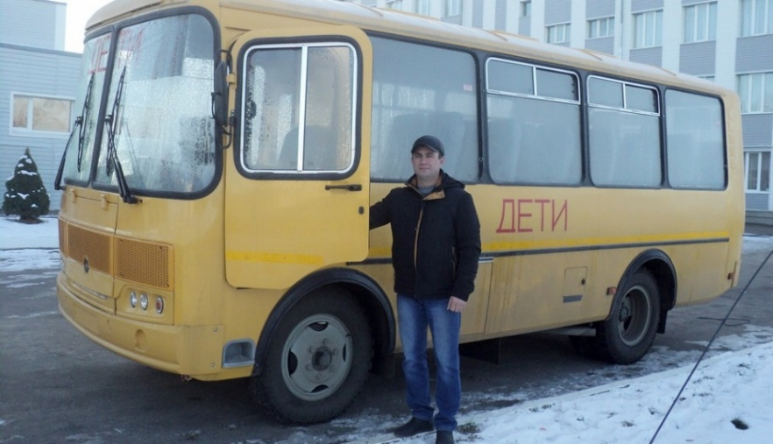
Организация подвоза обучающихся
11 транспортных единиц;
Организован подвоз для 201 обучающихся;
Все школьные автобусы оснащены оборудованием ГЛОНАСС и тахографами

Slide 40
Антитеррористическая
укрепленность учреждений:
Установлены ограждения в МКОУ Россошанская СОШ, МКОУБутырская ООШ, МКОУ Усть-Муравлянская ООШ, МБОУ «Краснолипьевская школа (с. Новосолдатка) на сумму 4 миллиона400 тысяч 497 рублей
Во всех образовательных учреждениях организовано наружное искусственное освещение
Учреждения оборудованы системами видеонаблюдения

Slide 41
В рамках подготовки к новому учебному году
проведены следующие мероприятия:
Косметические ремонты во всех ОУ
Ремонт отопления и водоснабжения (Бутырская ООШ, Колбинская СОШ, Усть-Муравлянская ООШ) -
400 тысяч рублей
Ремонт системы канализации на пищеблоке в
Истобинской школе
Ремонт системы канализации в Бутырской школе
Ремонт крыши в Краснолипьевской школе
Пополнение библиотечного фонда ОУ -
1 миллион 215 тысяч 081 рублей
Повышение квалификации педагогов -
194 тысяч 900 рублей

Slide 42

Финансирование образовательных учреждений:

Slide 43

Финансирование образовательных учреждений:
Спасибо за внимание!

